Slide 1

Tobaks- og nikotin forebyggende undervisning
Kræftens Bekæmpelse
Notes:
(Mathias)
Hej i dag skal vi lave tobaks- og nikotin forebyggende undervisning

Slide 2




Introduktion
Hvem er vi?
Ernæring og Sundhed - 6. semester
Praktikanter og Sundhedsformidlere hos Kræftens Bekæmpelse
Notes:
Mathias
Præsentere os selv, navn bla bla bla.

Slide 3
Program
Tobaks- og nikotinprodukter
Anonym øvelse
Hvorfor forebyggelse?
Hvad er nikotin og hvad indeholder produkterne?
Video (Kontant – Nikotin til børn)
Afhængighed og nikotintrang
Hvad koster det?💰
Kuliltemåler – Hvor meget kulilte har du i kroppen? (øvelse)
Pause 🥳
Sandt eller falsk om nikotinprodukter
Konsekvenser ved brug af nikotinprodukter (øvelse)
Sugerørsøvelse
Hjælp til at stoppe
Evaluering/Spørgsmål 😁 ?
Tak for i dag…
Notes:
Mathias:
Det er dagens program i dag. Vi har noget teoretisk om tobaks- og nikotinprodukter, hvorfor vi forebygger, hvad nikotin er og hvad produkterne indeholder, og lidt om afhænighed og nikotintrang.
Men for at det ikke bliver alt for kedeligt, har vi også nogle øvelser og videoer med, også slutter vi af med evaluering af dagens undervisning og eventuelle spørgsmål i måske har, også siger vi tak for i dag.

Slide 4

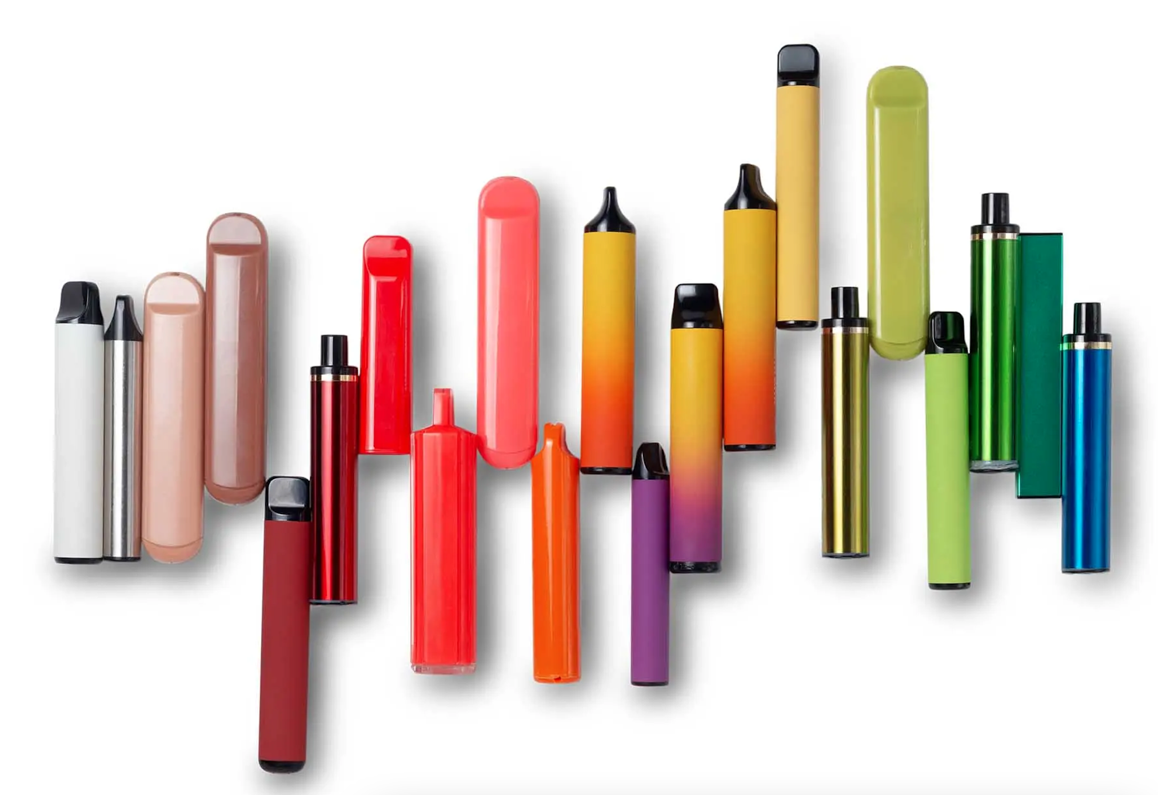
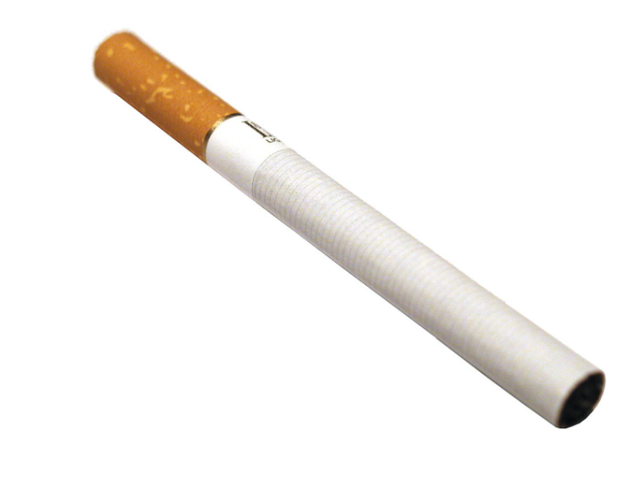
Tobaks- og nikotinprodukter
Notes:
Mathias:
Det her er de produkter vi kommer til at tale om i dag.
Nicoline
Nævn produkter + Hvor mange herinde har set eller hørt om de her produkter?
Alle:
Fortæl hvad man selv har prøvet

Slide 5



Anonym øvelse
Jeres lærer
Notes:
(Mathias)
Læreren skal venligst sendes ud af klassen :)
Vi siger at øvelsen er anonym og vi IKKE videregiver information.
Nicoline
Først spørger vi ud i plenum (her har eleverne åbne øjne):
“Hvor mange herinde tror I har prøvet at ryge en cigaret?”
“Hvor mange herinde tror I har prøvet snus?”
“Hvor mange herinde tror I har prøvet vapes/puff bars?”
Hvis eleverne ikke automatisk rækker hånden op og gætter, spørger vi ud ved hvert bord i klassen, hvad de tror og siger at det bare skal være et hurtigt gæt.
Vi noterer os hvad de tror.
Derefter laver vi selve øvelsen hvor eleverne skal lukke øjnene og bliver stillet følgende spørgsmål. Det er vigtigt at eleverne har lukkede øjne under hele øvelsen.
Først spørger vi:
Ræk hånden op hvis du har prøvet at ryge
Noter hvor mange der rækker hånden op. (Ikke sig resultatet højt endnu)
Så kan eleverne tage hånden ned og næste spørgsmål stilles
“Ræk hånden op hvis du har prøvet at tage snus” Noter antal
Sig de kan tage hånden ned igen stil sidste spørgsmål
“Ræk hånden op hvis du har prøvet vapes/puffbars?”
Noter antal hænder
Sig de kan tage hænderne ned
Sig de kan åbne øjnene.
Så præsenteres de for resultaterne, vi sammenligner deres svar med det de gættede på i starten og vi spørger om de er overraskede over resultatet.
Flertalsmisforståelser.
At unge kan få fornemmelsen af, at alle tager nikotinprodukter, men virkeligheden er en anden.
Fra nyere studier viser det, at ca. lidt over 9 % blandt 15-24-årige ryger dagligt, og at ca. 67 % blandt 16-24 aldrig har røget.
Er man udelukket fra fællesskabet, hvis man ikke tager nikotinprodukter
Man kan også kort afslutte øvelsen med at spørge ud om de mener man er udenfor fællesskabet hvis man ikke bruger produkterne? (for at få dem til at reflektere/sætte nogle tanker i gang)
Læreren hentes ind igen

Slide 6
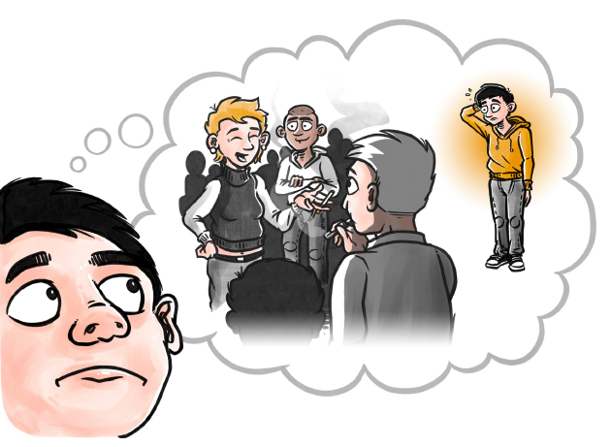
Anonym øvelse
Jeres lærer
Notes:
(Mathias)
Læreren skal venligst sendes ud af klassen :)
Vi siger at øvelsen er anonym og vi IKKE videregiver information.
Maria
Gæt!
Hvor mange tror der er 0 som har prøvet: Cigaretter =... , snus = …, puffbars/vapes = …
Hvor mange tror der er 1 som har prøvet: Cigaretter, snus, vapes
Hvor mange tror der er 2 som har prøvet: Cigaretter, snus, vapes
Hvor mange tror der er 3 som har prøvet: Cigaretter, snus, vapes
Der var faktisk (over/under) x der havde prøvet xxx

Slide 7
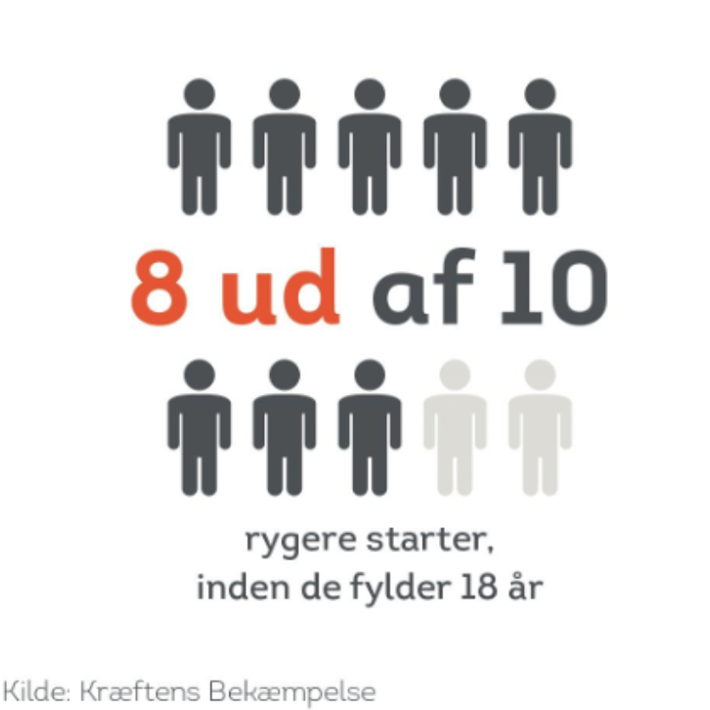
Hvorfor forebyggelse?
I DK bruger ca. hver tredje af alle børn og unge mellem 15-29 år en form for nikotinprodukt hver dag eller lejlighedsvist.
I alt 19% af danskerne ryger dagligt eller lejlighedsvist.
Tobaksrøgen indeholder 7000 forskellige stoffer. hvoraf
70 af dem er kræftfremkaldende
Mere end 80% af røgen er usynligt og lugtfri
Notes:
Maria
Hvorfor er vi her? Det vigtigt at snakke om rygning og nikotinprodukter i jeres klasse. Fordi, nikotinprodukter bliver typisk interessant i 7-8-9. klasse.
Kan ikke forholde sig til konsekvenserne- især langtidskonsekvenserne. som vi kommer ind på senere
Billedet + første sky som kommer ind
Nicoline sky 2+3
Mathias sky 4

Slide 8
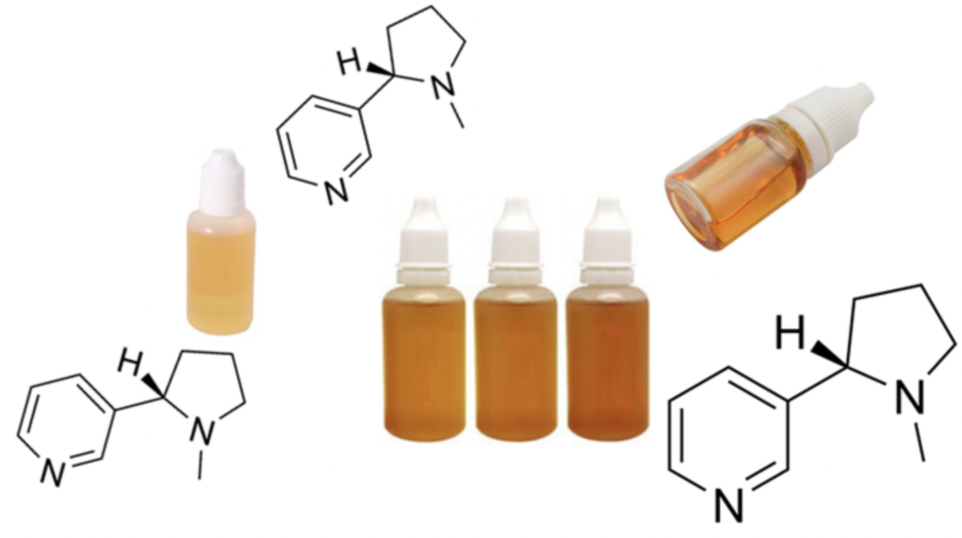
Hvad er nikotin?
Stærkt afhængighedsskabende stof
Øget afhængighed mens hjernen er under udvikling
Klar-
lysegul væske
→ skarp lugt
Kan give varige skader på indlærings- og koncentrationsevnen
Notes:
Maria
Spørger eleverne om de ved hvad nikotin er + boks 1+2
Nicoline
3+4
- Rent nikotin er en klar til lysgul væske, der har en skarp, karakteristisk lugt
- Hjernen er først færdigudviklet når kvinden er 22 år og manden er 25
Når man er barn eller ung er man særligt sårbare over for nikotin, fordi hjernen endnu er under udvikling. Når den unge hjerne udsættes for nikotin, kan det medføre afhængighed og nedsat impulskontrol. Nikotin kan også give varige skader på de dele af hjernen, der kontrollerer opmærksomhed og indlæring.
For det andet, har forskere fundet partikler og kræftfremkaldende stoffer i dampene.

Slide 9

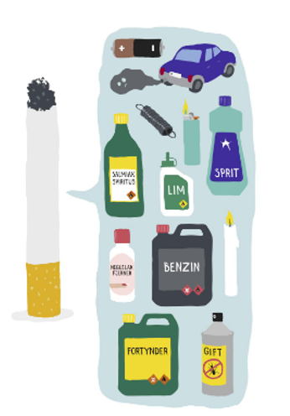
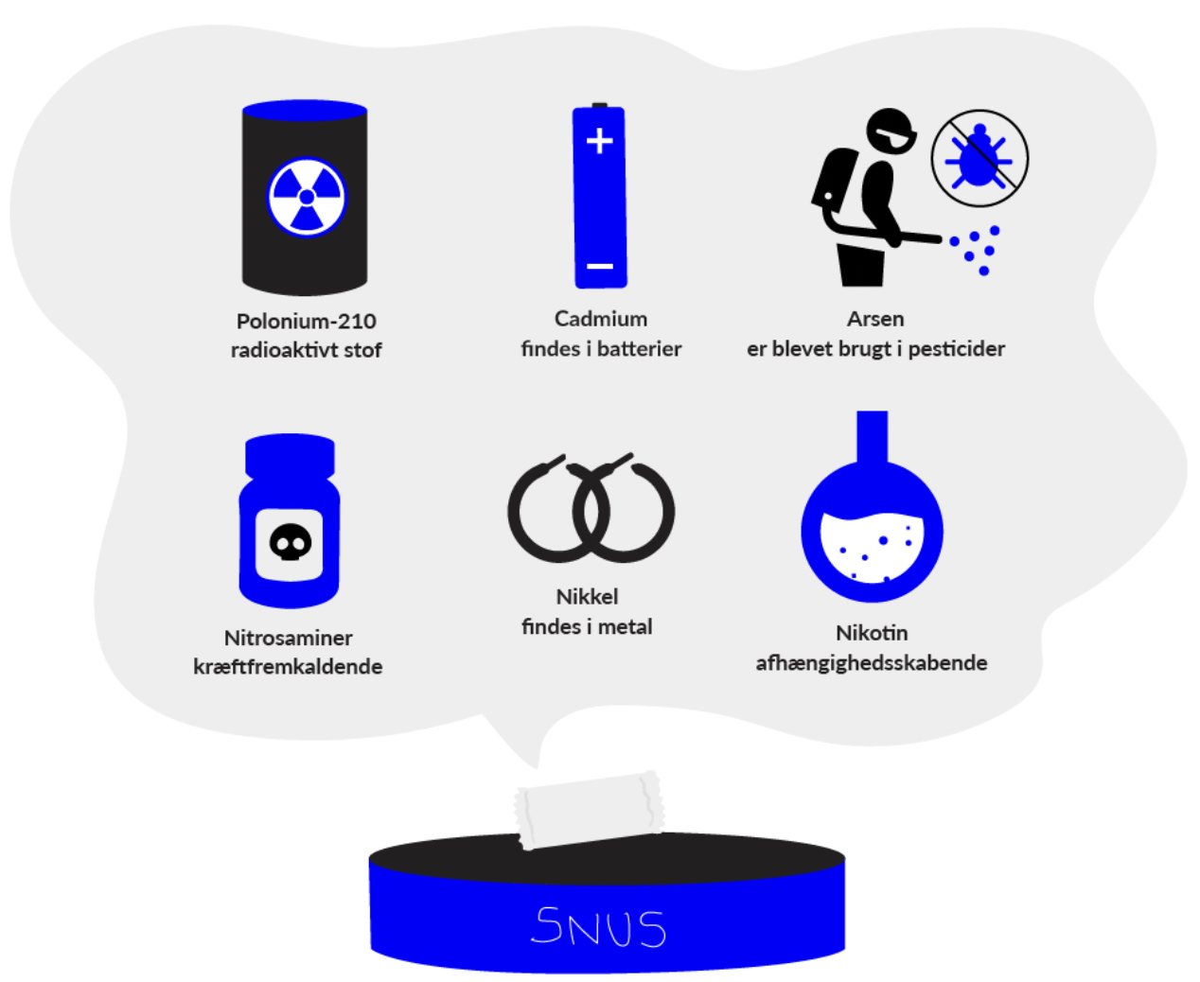
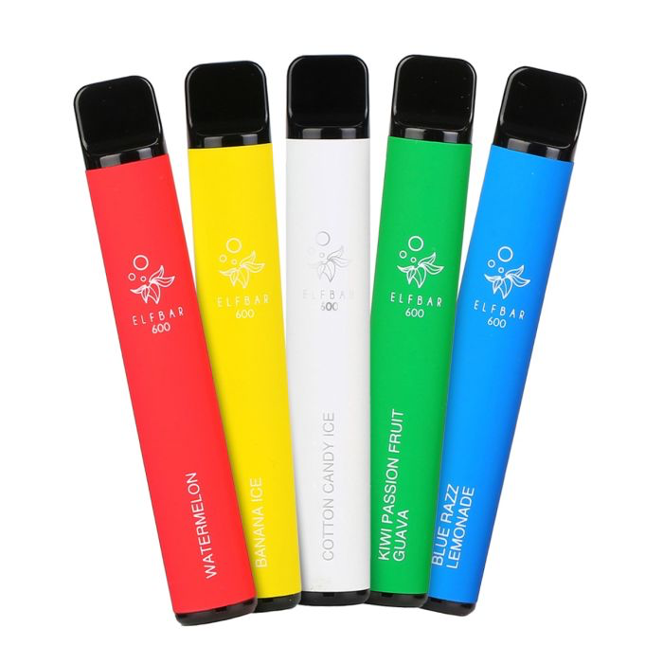
Hvad indeholder produkterne?
Notes:
Cigaretter: Nico
Cigaretter er røgfrembringende produkter, der normalt består af tørret tobak, som erpakket ind i et papir. Når cigaretten tændes, forbrændes tobakken, og røgen inhaleres af brugeren. Tobakken i cigaretter indeholder en række kemikalier og stoffer, der er skadelige for helbredet. Nogle af de mest kendte skadelige stoffer i cigaretter er nikotin, tjære og kulilte. Nikotin er den primære afhængighedsskabende komponent i tobak, mens tjære indeholder en række kemikalier, der kan forårsage kræft og skade lungerne. Når cigaretrøgen indhaleres trænger kulilte ned i lungerne og optages derfra i blodet. Kulilte binder sig til hæmoglobinet i de røde blodceller meget lettere end ilt gør og derfor reducere mængden af ilt der kan transporteres rundt i kroppen, hvilket kan føre til iltmangel i kroppens væv.
Snus: Mathias
Snus er en form for røgfri pulveriseret tobak, der typisk sælges i små poser, som placeres under overlæben. Selvom det ikke involverer at ryge, indeholder det stadig nikotin og er derfor vanedannende, afhængighedsskabende og forbundet med sundhedsrisici.
Snus indeholder derimod andre sundhedsskadelige stoffer (se billede).
Vapes/puff-bars: Maria
Da vapes og puff-bars er et forholdsvist nyt produkt, og der findes mange forskellige typer produkter og e-væsker, er der ikke samme viden om indholdsstoffer og helbredsskader, som der er for cigaretter.
I e-røgen er der målt en række skadelige stoffer. For det første indeholder e-cigaretter en række smags- og aromastoffer og nikotin.
Undersøgelser tyder på, at unge, der ryger vapes og puff-bars, har større risiko for også at begynde at ryge almindelige cigaretter. Vapes og puff-bars er nemlig en nem måde at prøve at ryge og øve sig i at bruge et vanedannende produkt. Børn og unge risikerer at blive afhængige af nikotin.

Slide 10
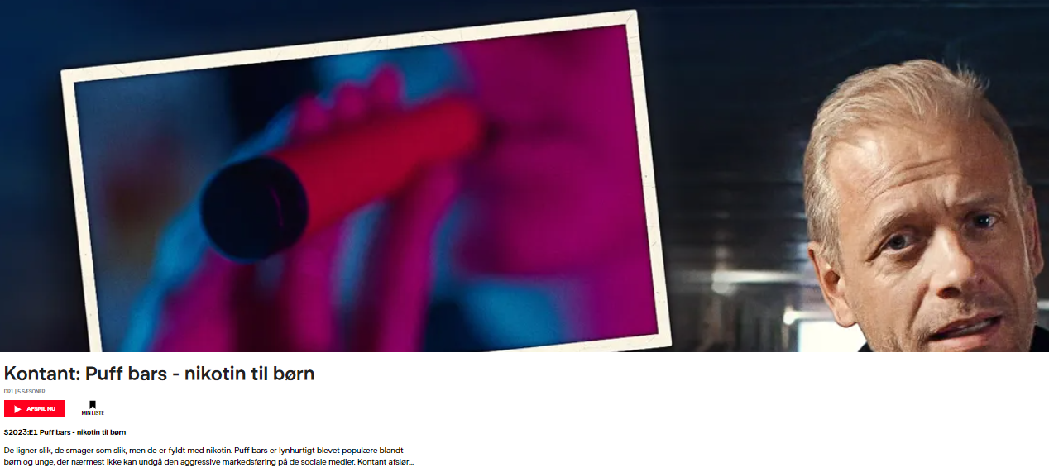
Video
Notes:
Se et klip fra Kontant angående puff-bars, bliver testet i laboratorie.
https://www.dr.dk/drtv/se/kontant_-puff-bars-_-nikotin-til-boern_364700
Fra minut 26.45-29.10

Slide 11
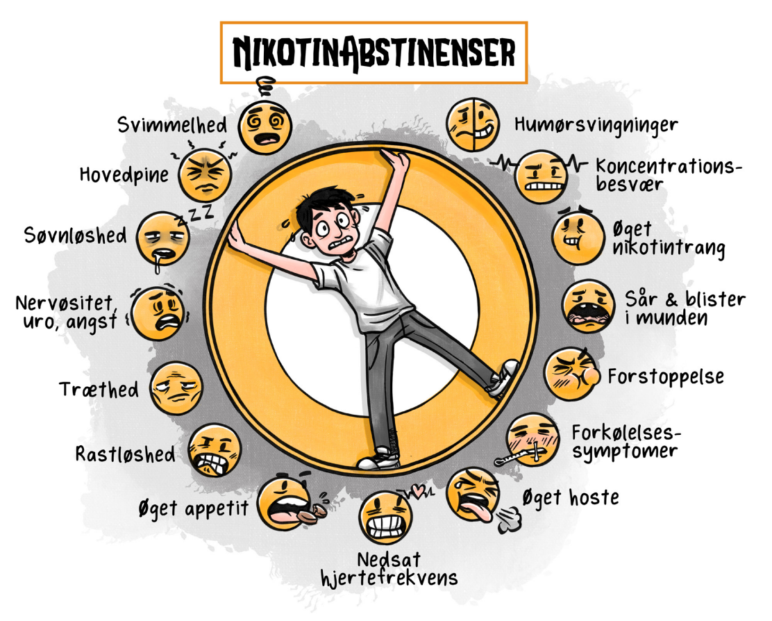
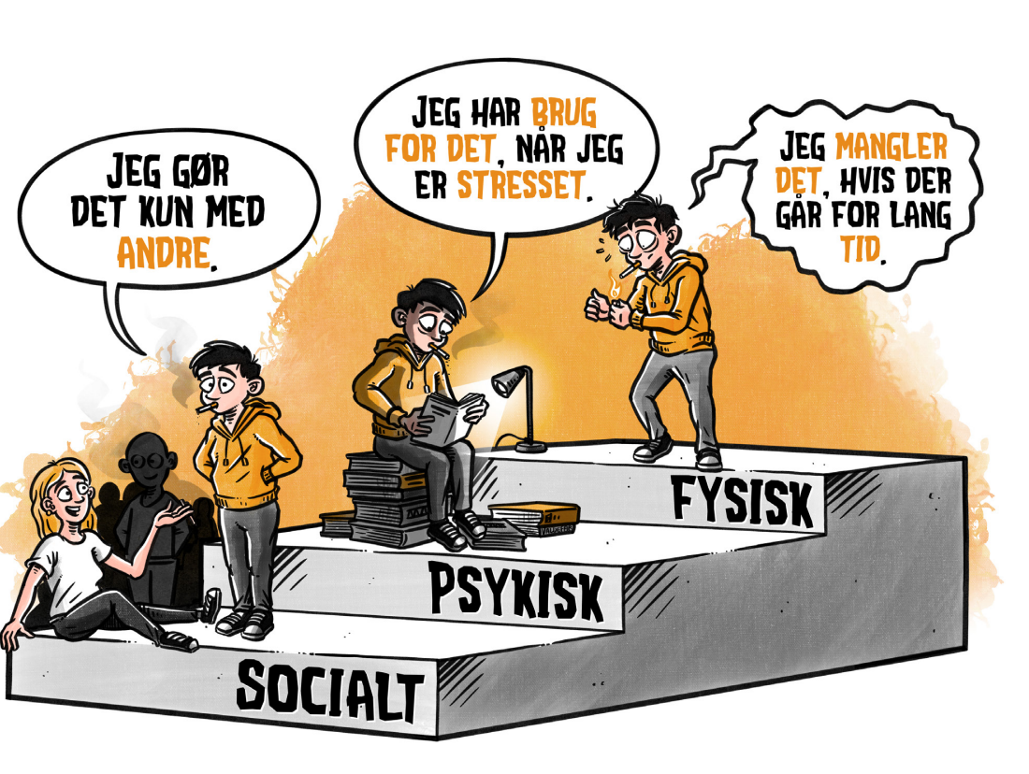
Afhængighed og nikotintrang

Slide 12
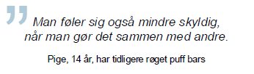
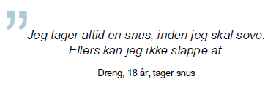
Afhængighed og nikotintrang
Notes:
Social afhængighed: (Mathias)
Mange unge bliver ved med at ryge, fordi cigaretterne, snus og puff-bars bliver en del af deres identitet og sociale liv. Den sociale afhængighed kan kendes ved, at lysten til at ryge opstår, når man er sammen med andre, der ryger.
Rygning kan ”smitte” fra person til person. Det sker, hvis man ser andre ryge, eller hvis man eksempelvis ser kendte mennesker ryge på TV eller sociale medier. Så kan man få en opfattelse af, at det er okay og sejt – og så opstår lysten til selv at ryge.
Alle citaterne vi har med kommer fra en forundersøgelse af børn og unges forhold til nikotin produkter. Læs op hvem der siger det og derefter hvad citatet siger.
Citat oppe til højre hører under her.
Psykisk afhængighed: (Maria)
Den psykologiske afhængighed kan blandt andet kendes ved, at man er blevet vant til at ryge i bestemte situationer eller for at opnå bestemte følelser såsom at være glad og afslappet. Rygning bliver en vane. Ofte vil man ikke tænke over, hvad det er, der giver lyst til en cigaret, snus og puff-bar.
Citat nede til venstre hører under her.

Slide 13
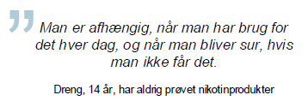
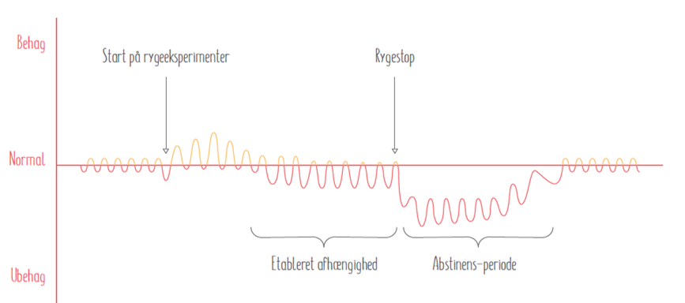
Afhængighed og nikotintrang
Notes:
Fysisk afhængighed (Nicoline)
Nikotin er det stof i cigaretter og andre nikotinprodukter, der kan gøre selve kroppen afhængig. Det skaber ubalance i hjernen, som får kroppen til at tro, at rygning og nikotinprodukter er nødvendigt for at kunne klare dagligdagens udfordringer fx i stressede situationer, til eksamen eller før en fodboldkamp
Når man ryger, aktiveres hjernens belønningssystem, og stoffet dopamin bliver frigjort. Dopamin er et signalstof, som hjernen naturligt producerer, og som frigives i forbindelse med du fx spiser god mad, har sex eller griner med vennerne. Dopamin giver en følelse af velbehag, nydelse og afslapning. Når man ryger, snydes hjernen til at tro, at rygning er godt for dig, fordi der udløses dopamin. Hjernen vil langsomt blive fysisk afhængig af nikotinen, fordi der kræves mere og mere for at frigive dopamin. Det bliver derfor svært for hjernen at holde et normalt niveau af behag og glæde, hvis man ikke ryger cigaretter eller indtager nikotinprodukter.
Citat hører til her.

Slide 14
Afhængighed og nikotintrang

Slide 15
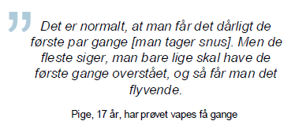
Afhængighed og nikotintrang
Notes:
Citat hører under her.
Nikotinabstinenser: (Mathias)
Nævn de forskellige konsekvenser på billedet

Slide 16
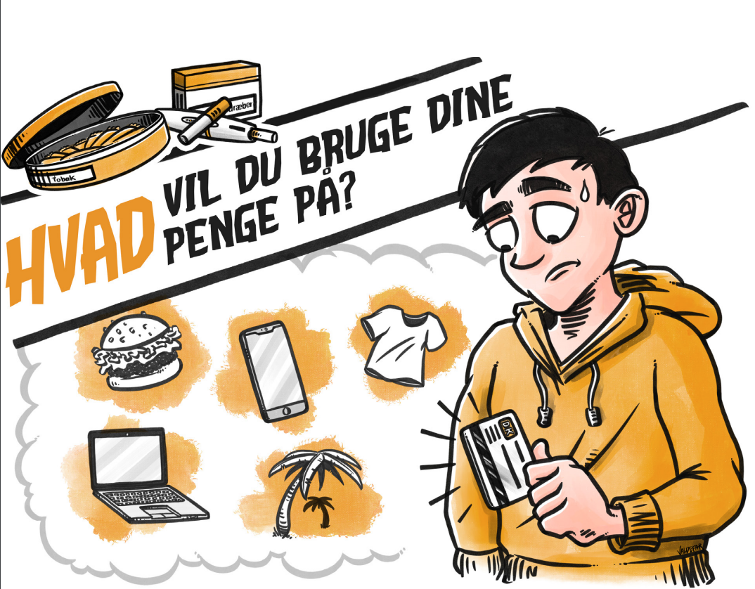
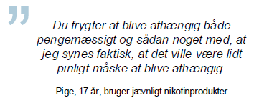
Hvad koster det?
Det koster mellem 18.000- 25.000 kr. om året at anvende en pakke snus eller cigaretter om dagen!
Notes:
(Mathias) 1
Fortælle hvad det koster + læse citat op

Slide 17
Hvad koster det?
Det koster mellem 18.000- 25.000 kr. om året at anvende en pakke snus eller cigaretter om dagen!
2 uger på Bali?
✈️🌴☀️
10 festivalbilletter?🎟
20 par nye sneakers? 👟👠
Toptunet gaming pc? 🎮
Et kørekort?🚘
Puff-bars/Vapes pris???
Notes:
Maria – Alle skyerne
For de penge kunne man altså få…
Det sætter lidt tingene i perspektiv, for selvom det kun er 50-60kr her og der når man køber de forskellige ting, så er det mange penge i det lange løb, som man enlig kunne fåen masse andre fede ting for.
Hvad tror i puff-bars/vapes koster?

Slide 18
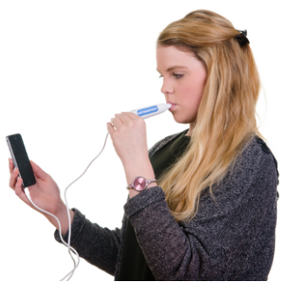
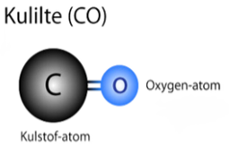
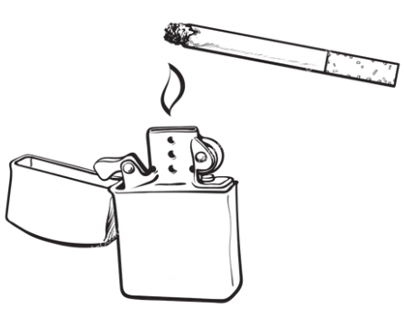
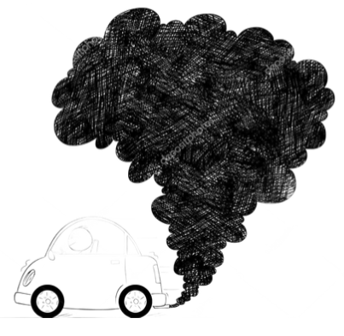
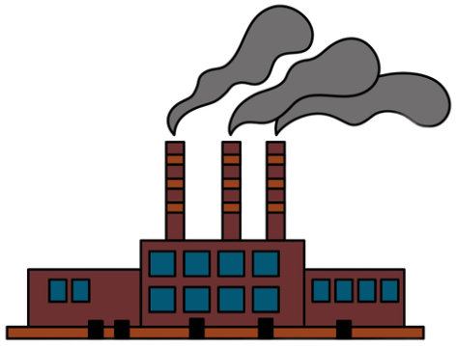
Kulilte øvelse – Hvor meget kulilte har du i kroppen?
Notes:
Nicoline: Hun siger normalt ikke det hele..
Kulilte er i kroppen i 48 timer og efter 8 timer uden rygning (fx en nat) vil en stor del
af kulilten være forsvundet.
Kulilte er et giftstof/en gasart.
Inhaleres -> optages fra lungerne over i blodet. Ilt og kulilte ’konkurrerer’ om at
binde sig til hæmoglobinet (funktion: at føre ilt rundt til alle kroppens celler) i de
røde blodceller. Kulilte bindes meget kraftigere end ilt og derfor forhindres de røde
blodceller der er optaget af kulilte i at transportere ilt rundt i kroppen.
Spørg om eleverne har røget i dag og hvor meget? Vis skalaen og spørg hvor de tror
at de vil ligge henne.
Tal om hvad måleren viser: Var det hvad du havde forventet? Hvad tænker du?
Godt/dårligt? Tal evt om motivation for stop (KUN hvis det giver mening)
En høj kulilte (CO) koncentration i en pustetest hos en ikke-ryger kan skyldes flere
faktorer:
Passiv Rygning: Selv hvis du ikke ryger, kan du stadig blive udsat for kulilte gennem
passiv rygning, især hvis du opholder dig i områder med høje niveauer af tobaksrøg.
Miljømæssige Kilder: Eksponering for kulilte fra miljøforurening, som
biludstødning, industri eller brændeovne, kan føre til forhøjede niveauer i blodet.
Medicin eller Sundhedstilstande: Visse medicinske tilstande, som lungeproblemer
eller metabolske lidelser, kan påvirke kulilte-niveauerne i kroppen. Nogle
medikamenter kan også påvirke kulilte-målinger.
Fejl i Testen: Teknikfejl i måleudstyret eller forkert kalibrering kan give unøjagtige
resultater.
Mathias klargører kulitemålerne imens

Slide 19



Slide 20
Sandt/falsk udsagn om nikotinprodukter
og puff-bars/vapes
Notes:
Maria
Fortæl eleverne, at du nu vil præsentere dem for en række udsagn om nikotinprodukter. Bed alle der tror at udsagnet er sandt om at gå hen i venstre side af lokalet. Bed alle der toro, at udsagnet er falsk om at gå hen i højre side af lokalet. Når eleverne har taget stilling til udsagnet, spørger du dem, hvorfor de tror det er sandt/falsk. Derefter fortæller du dem det rigtige svar.

Slide 21
Nikotin er skadeligt?
Sandt
Der er mistanke om, at nikotin påvirker udviklingen af din hjerne. Derudover bliver du nemmere afhængig, hvilket gør det svært at stoppe med at tage nikotinprodukter.
Notes:
Maria

Slide 22
Det er ikke skadeligt at bruge puff-bars/vapes, hvis man ikke inhalerer dampen?
Falsk
Selvom du ikke inhalerer dampen direkte, kan kemiske stoffer fra væsken i puff-bars/vapes stadig ophobes i mundhulen og lungerne. Og du vil derfor stadig blive påvirket af nikotinen og kemikalierne.
Notes:
Mathias

Slide 23
Snus og puff-bars/vapes er et godt alternativ til cigaretter?
Falsk
Sundhedsstyrelsen fraråder brugen af snus og puff-bars/vapes, da de har en sundhedsskadelig effekt. Faktisk viser nye undersøgelser, at puff-bars/vapes kan være rigtig skadelige for lungerne og hjertekarsystemet.
Notes:
Nicoline

Slide 24
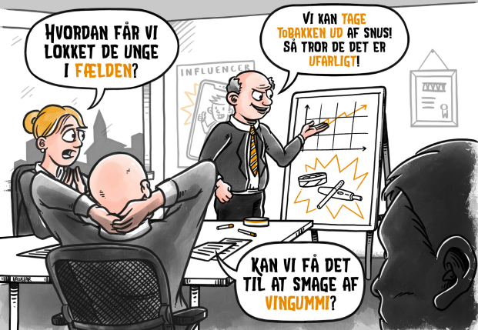
Snus og puff-bars/vapes er et godt alternativ til cigaretter?
Notes:
Nicoline
Tobaksindustrien er ligeglad med hvilket produkt man bruger, de vil egentlig bare gerne tjene penge.

Slide 25
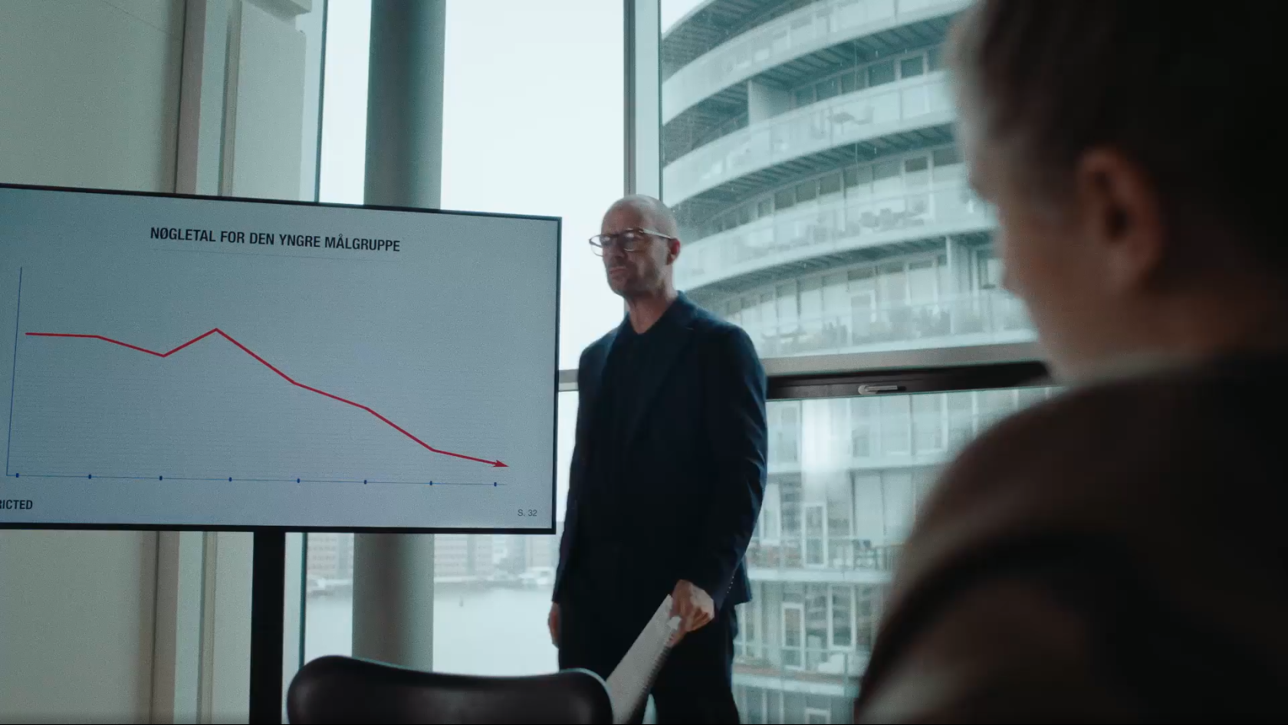
Notes:
En ny kampagnevideo, som lidt sjovt viser hvordan tobaks- og nikotinindustrien prøver at snyde de unge til, at blive afhængige og bruge deres penge på produkterne. De er ligeglade med de unges velbefinde.
https://www.cancer.dk/hvemsnakker/kom-pakke-partnere/
Man trykker sig ind på linket, scroller ned og vælger en af dem i vil vise – i kan evt. lige se dem på forhånd

Slide 26
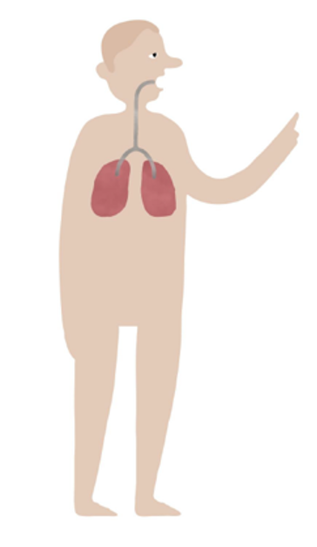
Konsekvenser ved brug af nikotinprodukter
Sid sammen 2 og 2 (eller i små grupper).
Tal sammen om de sundhedskonsekvenser i kender ved af nikotinprodukter og rygning.
Prøv at tegn/skriv dem. I har 10 minutter.
Opsamling og tegning på tavlen til sidst.
Notes:
Mathias
Læs op hvad der står.
Imens de arbejder på det, tegner i manden på tavlen.
Når tiden er gået/når eleverne er færdige kommer de op i grupper og skriver/tegner en ting eller to.
Når de har gjort det siger i “det er gode ting i har skrevet op, det her er nogle af de ting vi har med” og trykker på næste slide.

Slide 27
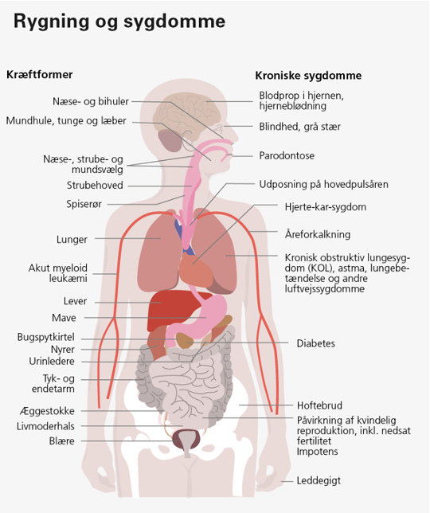
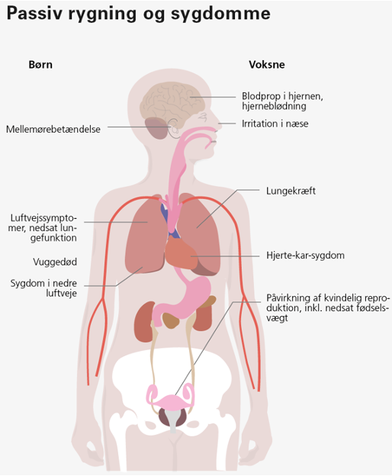

Konsekvenser
Notes:
Mathias
På globalt plan, så er rygning faktisk den største dræber.
I danmark er der ca. 13.000 danskere dør hvert år af rygning, og cirka 15.000 dør af kræft. Det går ldit hånd i hånd, det er der måske en grund til?
Rygning øger risikoen for mere end 15 forskellige kræftformer og er samtidig skyld i mange andre sygdomme.
Læs de mange kræftformer op og derefter de kroniske sygdomme – derefter passiv rygning børn og voksne.
Man kan kort tale om kortidskonsekvenser hvis det er:
Dårlig mundhygiejne, Frugtbarhed, Dårligere immunsystem, Dyrt at ryge, Nedsat lugte- og smagssans, Dårligere kondition, Huden ældes hurtigere

Slide 28
Konsekvenser
Notes:
Nicoline
Rygning er den primære årsag til KOL (kronisk obstruktiv lungesygdom) også kendt som ’rygerlunger’, Tobaksrøgen indeholder kemikalier der skader lungerne og luftvejene. Kemikalierne fra røgen ødelægger den rensemekanisme der renser vores luftveje og lungevævet bliver langsomt nedbrudt.
Det medfører at lungefunktionen gradvist forringes og det bliver sværere og sværere at trække vejret ind og komme af med luften igen, da luftvejene snævrer til og bliver fyldt med slim. Sygdommen forværres over tid. Primære symptomer: Vedvarende hoste, åndedrætsbesvær, træthed Ca. 20% af alle rygere får KOL 85-90% af alle KOL-tilfælde skyldes rygning.

Slide 29
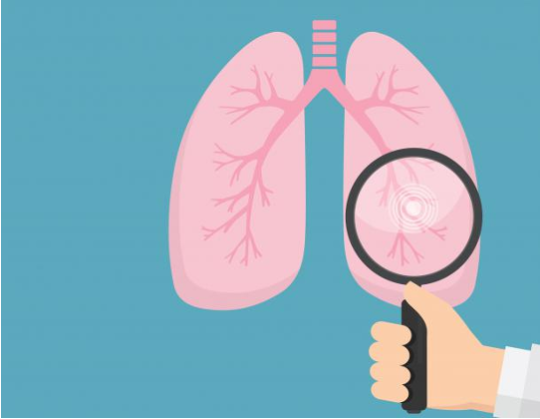
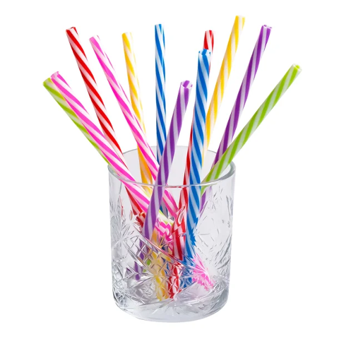
Sugerørsøvelse
Notes:
Nicoline
Sugerørøvelsen
Eleverne skal prøve, hvordan det føles at have KOL (kronisk obstruktiv lungesygdom), også kendt som rygerlunger, og hvordan det har indflydelse på kroppens funktioner.
Eleverne skal udføre en fysisk aktivitet, mens de holder sig for næsen og trækker vejret gennem et sugerør.
Efter øvelsen snakker vi om med eleverne om, hvordan det føles at trække vejret gennem sugerøret.
Hvad vil det betyde for din livskvalitet, hvis du får KOL, når du bliver 50 år?
Hvad vil du få sværere ved at gøre?
Hvilke af de ting, du ikke længere kan gøre, vil du savne mest?
Kender I nogen, som har KOL? Hvordan tror i det for dem?

Slide 30



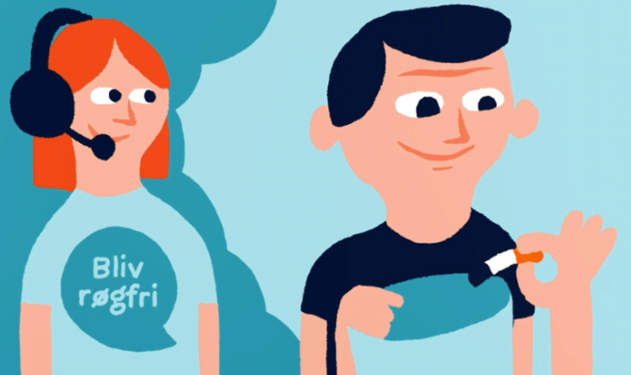
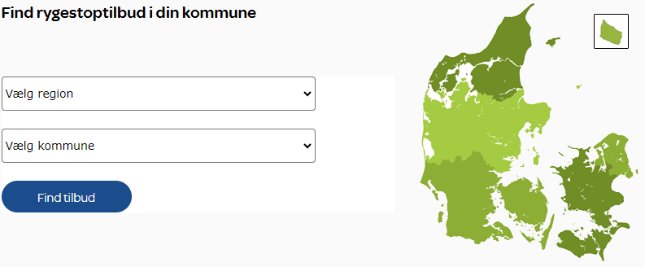
Hjælp til at stoppe
Notes:
Maria
Mange af de unge, der ryger, ønsker at stoppe igen. Hvis man modtager hjælp under rygestoppet, har man større sandsynlighed for at få succes med et rygestop.
Stoplinien - ring på 80 31 31 31 og få gratis rådgivning
Xhale app - særligt målrettet unge, der kan få støtte til at kvitte cigaretter eller snus.
E-kvit app - hvor du kan følge dit rygestop, og hvor mange penge du sparer. Du bliver en del af et forum med andre, der også er gennem et rygestop og får daglige videoer med rådgivning.
Kommunen - ALLE kommuner tilbyder gratis rygestopforløb. Kontakt din kommune for at finde ud af, hvilke tilbud de har.

Slide 31

Evaluering/Spørgsmål
Notes:
(Mathias)
Hvad synes i har været godt i dag? Viden omkring produkterne, øvelserne, videoen?

Slide 32
Tak for i dag!

